Slide 1


STŘEDNÍ ŠKOLA STAVEBNÍ A TECHNICKÁ
Ústí nad Labem, Čelakovského 5, příspěvková organizace
Páteřní škola Ústeckého kraje
Lineární rovnice 2
VY_32_INOVACE_10_196
Projekt MŠMT | EU peníze středním školám
Název projektu školy | ICT do života školy
Registrační číslo projektu | CZ.1.07/1.5.00/34.0771
Šablona | III/2
Sada | 10
Anotace | Lineární rovnice 2. Případné chyby ve výsledcích příkladů se mohou vyskytnout z důvodu menší pozornosti studentů.
Klíčová slova | Rovnice ve zlomku-odstraňování jmenovatele, společný jmenovatel rovnice
Předmět | Matematika
Autor, spoluautor | Mgr. Fričová Zdeňka
Jazyk | Čeština
Druh učebního materiálu | Výklad
Potřebné pomůcky | PC, dataprojektor
Druh interaktivity | Výklad pomocí prezentace, výpočty do sešitu
Stupeň a typ vzdělávání | Střední škola
Cílová skupina | 2. ročník, žáci 16 – 17 let obory H
Speciální vzdělávací potřeby | ne
Zdroje | Seznam viz poslední strana

Slide 2
STŘEDNÍ ŠKOLA STAVEBNÍ A TECHNICKÁ
Ústí nad Labem, Čelakovského 5, příspěvková organizace
Páteřní škola Ústeckého kraje
Lineární rovnice 2
(se zlomky)

Slide 3
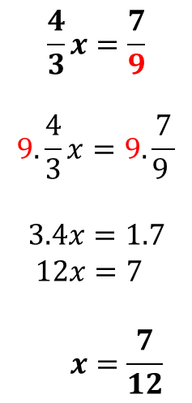
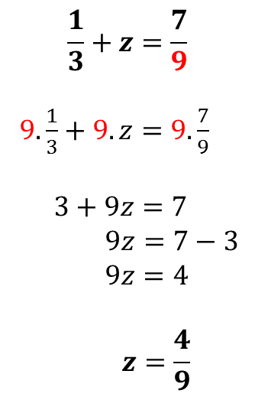
STŘEDNÍ ŠKOLA STAVEBNÍ A TECHNICKÁ
Ústí nad Labem, Čelakovského 5, příspěvková organizace
Páteřní škola Ústeckého kraje
Rovnice se zlomky
Najdeme společného jmenovatele,
kterým celou rovnici vynásobíme

Slide 4
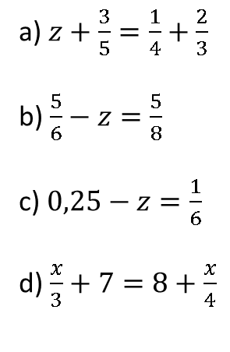
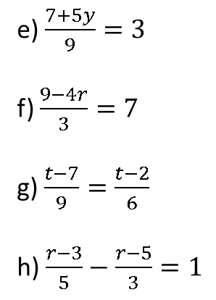
STŘEDNÍ ŠKOLA STAVEBNÍ A TECHNICKÁ
Ústí nad Labem, Čelakovského 5, příspěvková organizace
Páteřní škola Ústeckého kraje
Řešte rovnice

Slide 5
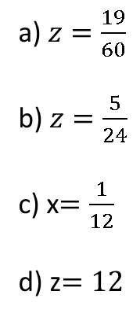
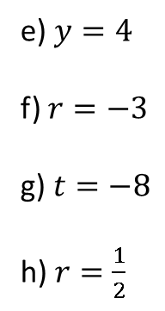
STŘEDNÍ ŠKOLA STAVEBNÍ A TECHNICKÁ
Ústí nad Labem, Čelakovského 5, příspěvková organizace
Páteřní škola Ústeckého kraje
Výsledky

Slide 6
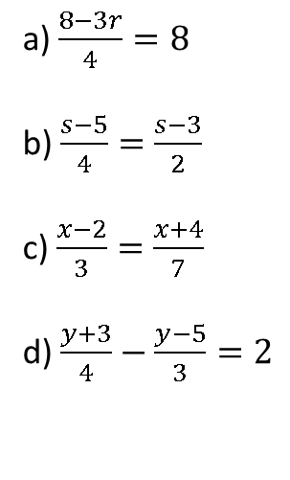
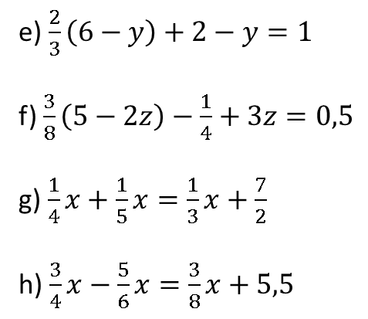
STŘEDNÍ ŠKOLA STAVEBNÍ A TECHNICKÁ
Ústí nad Labem, Čelakovského 5, příspěvková organizace
Páteřní škola Ústeckého kraje
Řešte rovnice

Slide 7
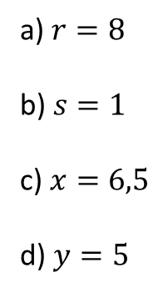
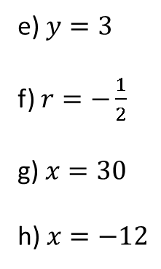
STŘEDNÍ ŠKOLA STAVEBNÍ A TECHNICKÁ
Ústí nad Labem, Čelakovského 5, příspěvková organizace
Páteřní škola Ústeckého kraje
Výsledky

Slide 8
STŘEDNÍ ŠKOLA STAVEBNÍ A TECHNICKÁ
Ústí nad Labem, Čelakovského 5, příspěvková organizace
Páteřní škola Ústeckého kraje
Použité zdroje:
BUŠEK, RnDr.Ivan; MACHÁČEK, Phdr. Vlastimil. Sbírka úloh z matematiky. Praha: SPN, 1992, ISBN 80-04-26090-X
TREJBAL, Josef; FILIP, Štefan. Sbírka úloh z matematiky. Praha: SPN, 1992, ISBN 80-04025671-6

